Slide 1

Общие требования к оформлению курсового проекта
ПК МУКР

Slide 2
Структура работы и технические требования
1. Структура работы
2. Технические требования к оформлению текста
Работа должна содержать (в порядке):
Бумага: формат A4 (210×297 мм), печать — на одной стороне листа, белая односортная бумага.
Титульный лист
Редактор: MS Word (по возможности использовать встроенные стили и нумерацию).
Аннотация
Содержание
Шрифт: Times New Roman, размер 12 pt, межстрочный интервал 1,5, выравнивание — по ширине.
Введение
Основная часть (главы)
Поля: левое — 30 мм, правое — 15 мм, верхнее — 15 мм, нижнее — 20 мм. Расстояние от края до колонтитула — 10 мм.
Заключение
Список использованных источников
Колонтитулы: на каждой странице (кроме титульного) — вверху по центру указывается номер страницы, внизу — фамилия и инициалы автора(ов) и номер группы. При смене ориентации страницы положение колонтитулов не меняют.
Приложения
Каждая структурная часть начинается с новой страницы.
Шрифт печати — четкий, одинаковая плотность текста. Ручные вписывания (слова, формулы) допускаются только чёрными чернилами; плотность вписанного текста должна соответствовать основному.
Исправления ошибок — подчисткой или закрашиванием белой краской и нанесением исправленного текста печатным или рукописным способом чёрными чернилами.

Slide 3
Нумерация страниц и разделов
3. Нумерация страниц и материалов
4. Нумерация разделов и подразделов
Сквозная нумерация страниц по всей работе (включая титульный лист и приложения). Титульный лист считается первой страницей, но номер на нём не проставляют. Номера страниц — в верхнем колонтитуле по центру, без точки.
Нумерация — арабскими цифрами (без знака №).
Разделы основной части нумеруются 1., 2., 3. и т.д.
Пункты и подпункты нумеруются по иерархии: например, 1.1., 1.1.1., 1.1.1.1. и т.д.
Оглавление, перечень условных обозначений, введение, выводы и список литературы не нумеруются.
Иллюстрации, таблицы и распечатки на отдельных листах включаются в общую нумерацию; листы формата A3 считаются за одну страницу.
Если раздел содержит единственный пункт (или пункт — единственный подпункт), нумерование пунктов/подпунктов не выполняют.
На отдельном листе (альбомной ориентации) колонтитулы не меняют положение.

Slide 4
5. Заголовки
Заголовки разделов и глав
Заголовки подразделов
Заголовки пунктов
Печатаются прописными буквами, симметрично тексту.
Строчными буквами (с прописной первой буквой), с абзацного отступа и выделением жирным; точка в конце заголовка не ставится.
Строчными буквами (с прописной первой буквой) в разрядку; точка в конце заголовка, напечатанного в подбор к тексту, ставится.
Переносы слов в заголовках запрещены. Расстояние между заголовком (кроме заголовка пункта) и текстом — не менее одной свободной строки.

Slide 5
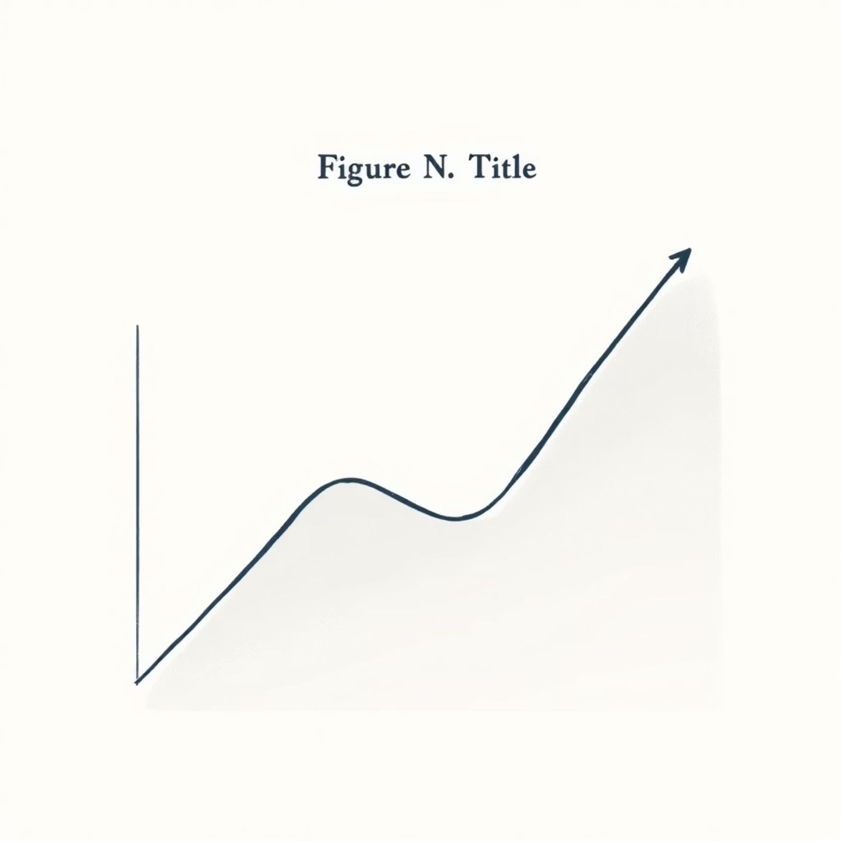
6. Иллюстрации и таблицы
Иллюстрации
Таблицы
Размещают сразу после первого упоминания в тексте или на следующей странице; на все иллюстрации должны быть ссылки в тексте («(рис. 3)», «… как видно на рис. 3» и т.д.).
Оформляют так, чтобы их можно было читать без поворота работы (или с поворотом по часовой стрелке). Нумеруются арабскими цифрами по всей работе; над таблицей справа указывают «Таблица N». Заголовок таблицы помещают над таблицей, симметрично тексту.
Нумеруются в пределах всей работы: «Рис. N. Название». Подрисуночные подписи и пояснения — под иллюстрацией. Если в работе одна иллюстрация, её не нумеруют и слово «Рис.» не пишут.
При переносе таблицы на другую страницу заголовок помещают только над первой частью, а над последующими частями пишут «Продолжение табл. N». При длинных таблицах повторяют шапку на каждой новом листе.
Для повторяющегося текста в графах применяются правила замены («То же», кавычки и т.д.). В таблице допускается шрифт менее 12 pt и одинарный межстрочный интервал.

Slide 6
Формулы, ссылки и библиография
1
2
7. Формулы и уравнения
8. Ссылки и библиография
Формулы выделяют строкой, над и под формулой — минимум одна свободная строка. Если формула не умещается — переносят после знака «=», «+», «−», «×», «:».
Ссылки в тексте указывают порядковым номером по списку литературы, выделенным в квадратных скобках, например [1].
Формулы нумеруются в пределах всей работы (номер в круглых скобках у правого поля, напр.: (3)). Если формула не требует дальнейшей ссылки — её можно не нумеровать.
Ссылки на разделы, иллюстрации, формулы и т.д. дают по номерам: «в разд. 4», «по формуле (3)», «на рис. 8», «в приложении Б». Если в работе одна иллюстрация/таблица/формула/приложение — писать «в таблице», «по формуле» и т.д.
Пояснение символов и коэффициентов даётся под формулой, каждое с новой строки, в той же последовательности, что и в формуле.
Список литературы оформляют: по порядку появления ссылок, или в алфавитном/хронологическом порядке. Оформление записей — согласно требованиям (ГОСТ Р 7.0.100-2018 или стандарт колледжа). При использовании интернет-источников указывается полный URL.

Slide 7

9. Приложения
Каждое приложение начинается с новой страницы; заголовок приложения печатают прописными буквами. В правом верхнем углу над заголовком указывают «ПРИЛОЖЕНИЕ».
Приложения нумеруются арабскими цифрами, их содержание можно структурировать и нумеровать в пределах приложения. Иллюстрации, таблицы и формулы в приложениях нумеруются отдельно в пределах каждого приложения.
Если приложение представляет собой документ со самостоятельным значением, его вкладывают в оригинале; на титульном листе вставляемого документа в правом верхнем углу печатают «ПРИЛОЖЕНИЕ» и его номер. Страницы такого документа включаются в общую нумерацию работы.

Slide 8

10. Требования к содержанию основной части
Основная часть — 60–70 % объёма работы; обычно 2–3 главы, каждая с введением, основной частью и краткими выводами.
Глава 1: Теория и обзор
Глава 2: Инструментарий и методы
Глава 3: Практическая реализация
Теоретические основы и аналитический обзор (10–20 % объёма).
Обоснование выбора технологий, архитектуры, методы тестирования (≈15–20 %).
Практическая реализация, тестирование и результаты (≈30–40 %, подробные примеры и скриншоты).
В конце каждой главы — 5–7 предложений выводов. Язык — научно-деловой, без личных местоимений; формулировки — в безличной форме («было разработано», «проведено исследование»).

Slide 9
11. Объём, оригинальность и подача
Объём
Оформление
Объём пояснительной записки: 30–50 страниц (без приложений).
Оформление по стандарту колледжа (ГОСТ, APA, IEEE и др.).
Уникальность
Подача
Уникальность текста: не менее 70 % (проверка в Antiplagiat, eTXT). Цитирование допускается с указанием источника.
По защите: подготовить презентацию 8–10 слайдов. Исходные файлы моделирования/программ обязателен, если проект их содержит. Проектный материал прилагают на носителе (CD/DVD) и на защите предоставляют переплётную версию по стандарту (белый цвет обложки; точные требования демонстрирует преподаватель).

Slide 10
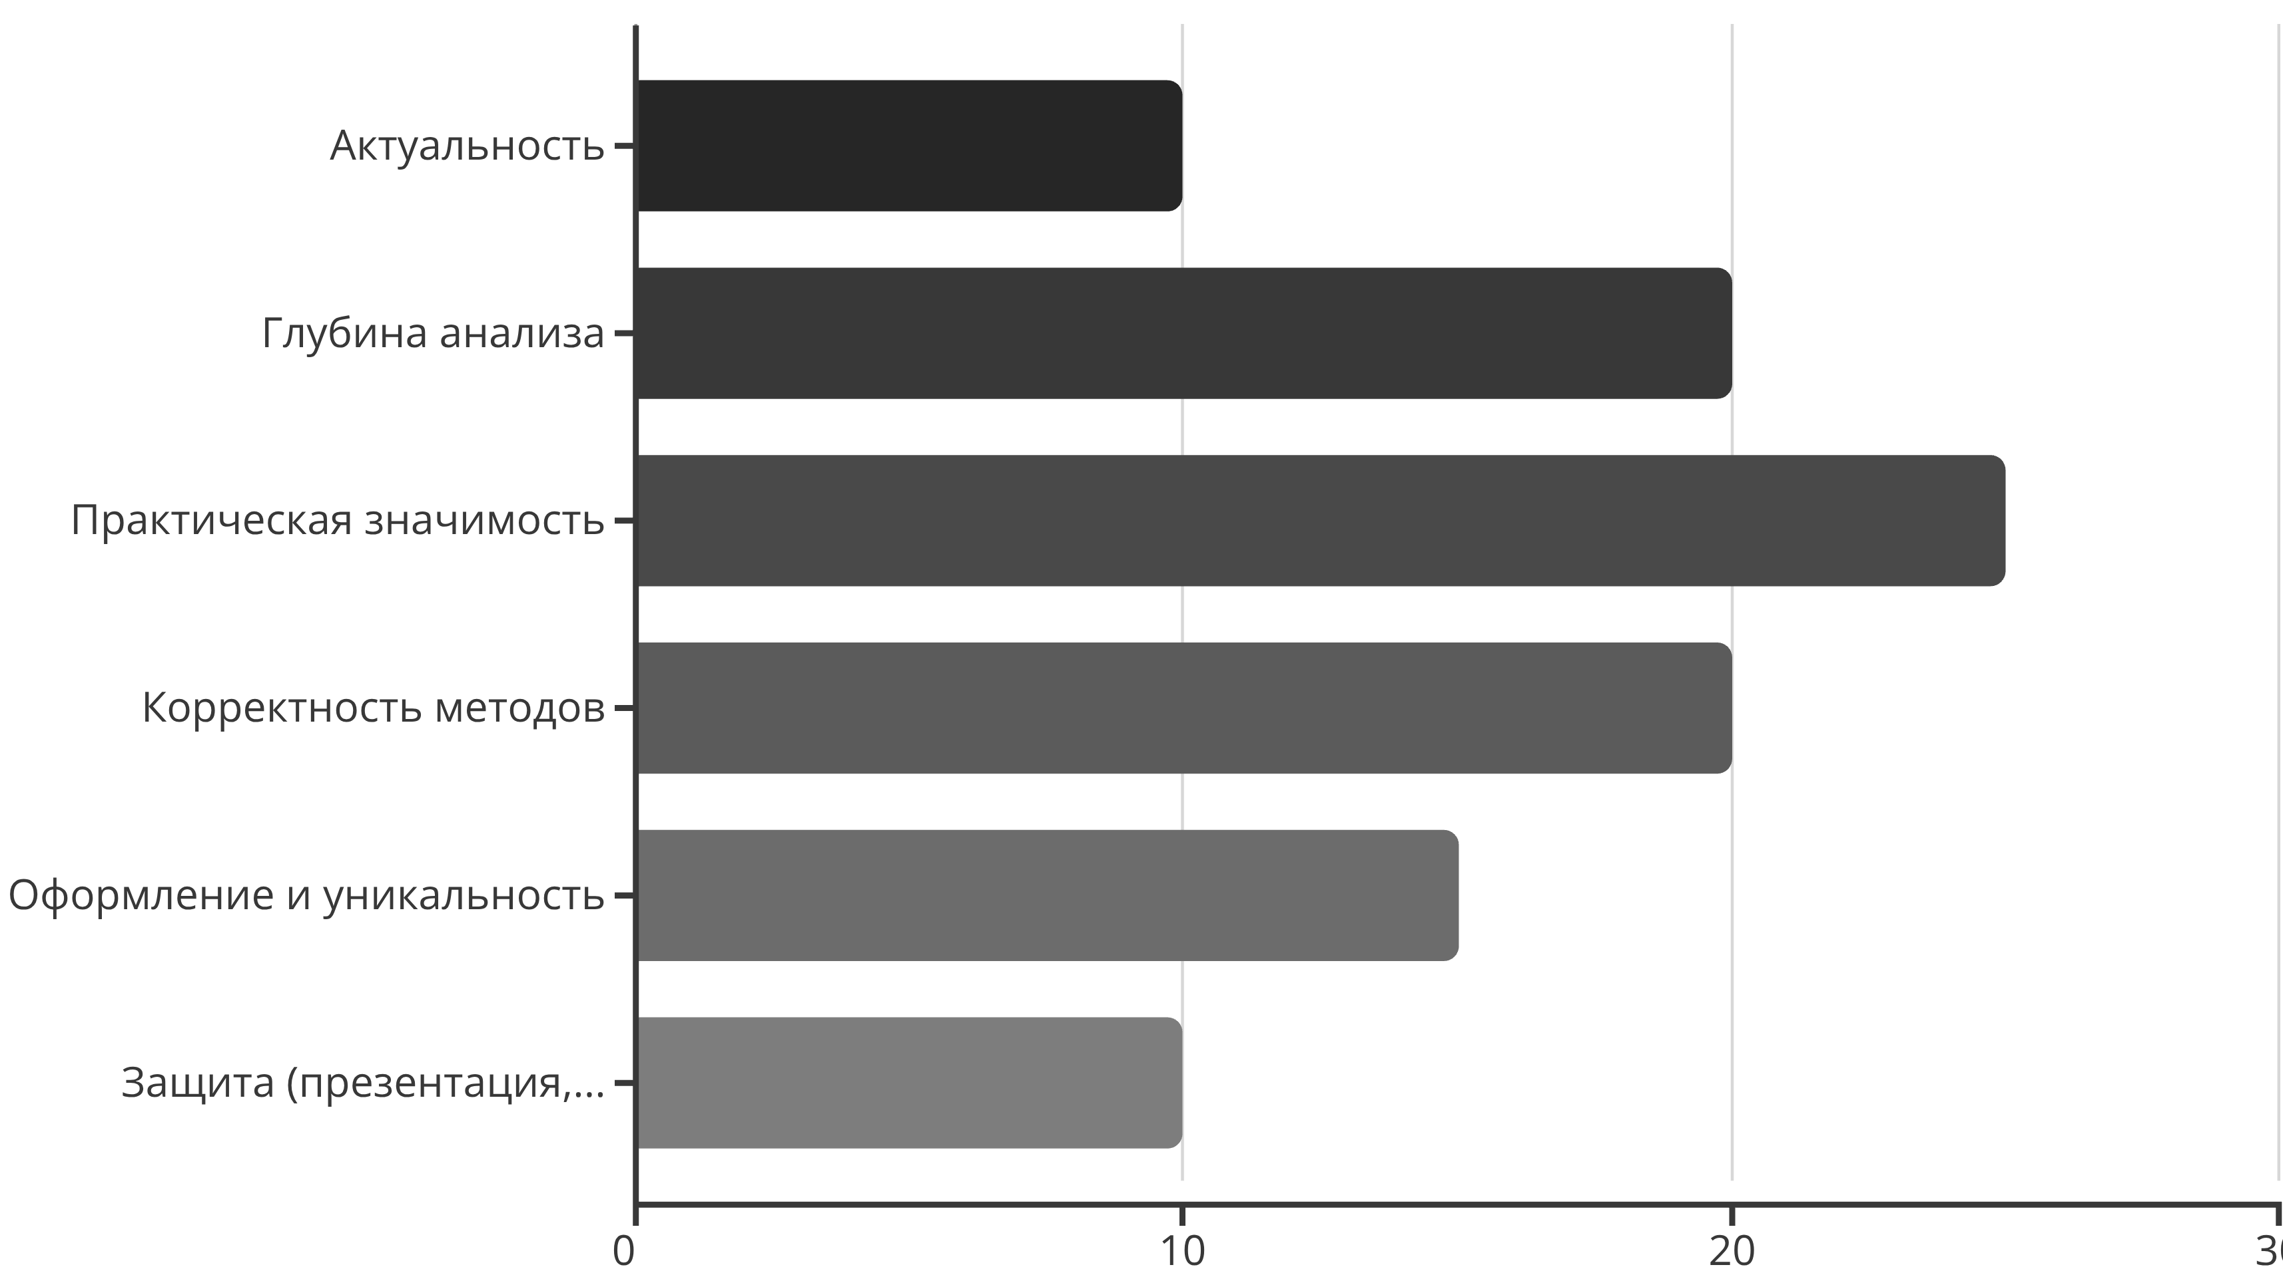
12. Критерии оценки (пример)
Минимум для прохождения: 61/100.

